Slide 1
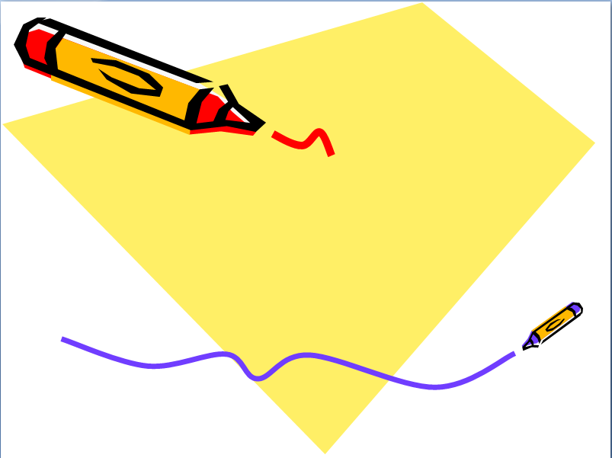

Fundamentos de Redes e Conectividade
Andreza Barcaro e Valesca Barbosa
andrezabarcaro@gmail.com
valescaaraujo994@gmail.com

Slide 2
Conteúdo Programático
Topologia de Redes
Estrela (arquitetura aplicável - ethernet)
Barramento (arquitetura aplicável - ethernet)
Anel (arquitetura aplicável – token ring)
Outros

Slide 3
Objetivo da Disciplina
Compreender como funciona a comunicação de dados. Entender a história, o conceito, a classificação e a topologia das redes de computadores. Diferenciar os diversos meios de transmissão de dados.

Slide 4

Topologias DE REDES

Slide 5
Topologias
Quando vamos montar uma rede devemos escolher o tipo de rede de topologia adequada de acordo com as aplicações que serão executas na rede.
Para avaliar isso devemos observar os seguintes fatores:
estabilidade,
velocidade,
confiabilidade e custo.

Slide 6
Topologias
IMPORTANTE
Desses fatores o que e mais importante são o custo que determina qual rede se aplica e a distância entre os nós .
È a forma como os computadores estão conectados na rede

Slide 7
Topologias
IMPORTANTE
Podemos dizer que:
A topologia física refere-se ao layout físico e ao meio de conexão dos dispositivos de redes, ou seja, como eles são conectados, e esses dispositivos que formam a estrutura de uma rede são chamados de nós ou nodos.
A topologia lógica é a forma com que os nós se comunicam através dos meios de transmissão.

Slide 8
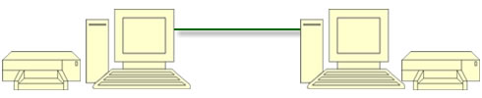
Topologia ponto a ponto
IMPORTANTE
-Duas formas básicas: ponto-a-ponto
- Canais ponto-a-ponto: rede composta de diversas linhas de comunicação associadas a um par de estações.
- comunicação entre estações não adjacentes feita por estações intermediárias
- política conhecida como “comutação de pacotes”
- topologia usada na maioria de redes WAN, MAN e algumas LAN

Slide 9
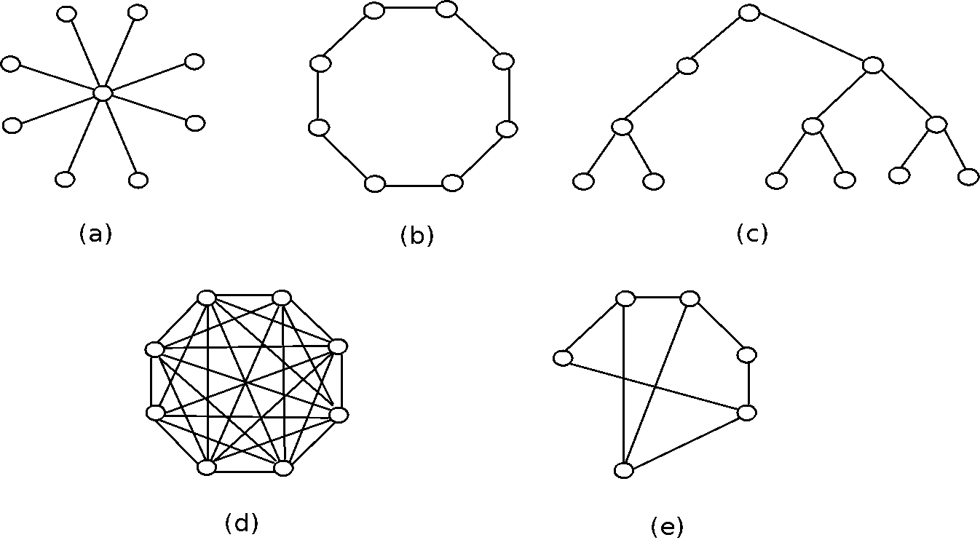
Topologias de Redes Ponto-a-ponto
(a) estrela; (b) anel; (c) árvore; (d) malha regular; (e) malha irregular.

Slide 10
Topologia das Redes de Comunicação
- Canais de difusão: única linha de comunicação compartilhada por todas as estações
- mensagens difundidas no canal podem ser lidas por qualquer estação
- destinatário identificado por um endereço codificado na mensagem
- possível enviar mensagens para todas as estações (broadcasting) ou a um conjunto delas (multicasting) usando endereços reservados para estas finalidades
- topologia comum em LAN mas também possível em WAN
- requer mecanismos de arbitragem de acesso para evitar conflitos
IMPORTANTE

Slide 11
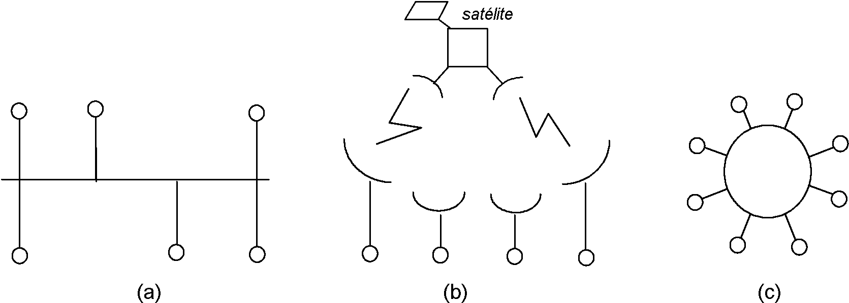
Topologias de Redes de Difusão
(a) barramento; (b) satélite; (c) anel.

Slide 12
Topologias Físicas
Barra
Anel
Estrela
Redes híbridas
IMPORTANTE

Slide 13
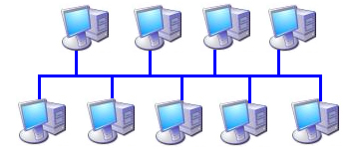
IMPORTANTE
Barramento
É uma configuração de rede na qual utiliza um único cabo coaxial, é usado para conectar os computadores em série permitindo assim o tráfego de informações na rede.
Usa cabo coaxial com conectores BNC para fechar as pontas

Slide 14
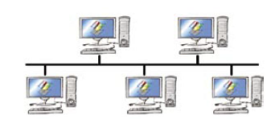
Vantagens:
Expansão simples da rede
Não requer um Hub ou outro equipamento especial
Custo de instalação barata

Slide 15
Desvantagens:
È que quanto mais computadores forem sendo conectados á rede , ela vai ficando mais lenta quando um cabo desconecta ou falha a rede para em determinados pontos além de existir uma dificuldade muito grande para detectar onde estão as falhas.
Máximo de computadores 30.
IMPORTANTE

Slide 16
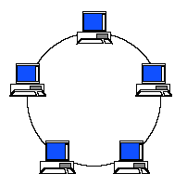
Anel
IMPORTANTE
Uma rede em anel consiste de estação conectadas através de um circuito fechado. Esse formato de rede trabalha com os computadores como se tivessem ligados em série.

Slide 17
Anel
IMPORTANTE
A rede e ligada em repetidores por meio físico . Elas são capazes de transmitir e receber dados em qualquer direção mas os projetos mais usados são os unidirecionais assim eles não precisam de roteadores e de uma forma menos sofisticada os protocolos asseguram a entrega das mensagem corretamente.

Slide 18
Anel
A vantagem:
E que ela utiliza um cabo só e o custo com isso diminui bem na hora da montagem da rede.

Slide 19
Anel
Desvantagem:
E que quando trabalhando em unidirecional caso alguma das estações apresentem falha ou esteja desconectada a rede para de funcionar por completa por ela trabalhar com o sistema de transmissão unidirecional.

Slide 20
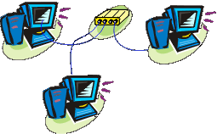
Estrela
IMPORTANTE
Esse tipo e o mais usado hoje por que todas as estações são conectadas por um concentrador (hub ou switch) principal. Através desse concentrador todas as estações podem se comunicar entre si e com estações remotas e terminais.

Slide 21
Vantagem:
Cada estação se comunica diretamente com o concentrador assim se ocorrer algum problema de comunicação com a estação apenas ela estará parada, enquanto todas as outras estação continuarão trabalhando normalmente trocando informação na rede.

Slide 22
Desvantagem:
È a questão de custo esse tipo de rede acaba tendo um custo elevado e é um pouco mais demorada para a sua implantação devido a quantidade de cabos que devem ser passados.

Slide 23
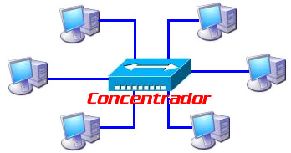
IMPORTANTE
Cabo
Uma configuração de rede que utiliza cabeamento 10BASE-T (também conhecido como par trançado ou UTP) com conector RJ 45 nas pontas e um HUB ou switch central.

Slide 24
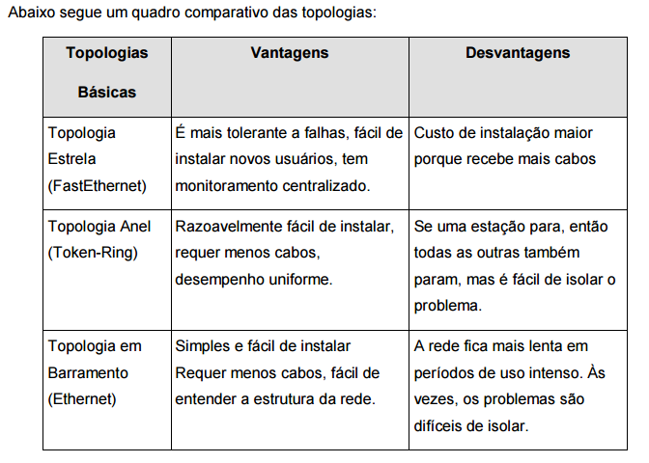
IMPORTANTE

Slide 25
Grafo (Parcial)
IMPORTANTE
A topologia em grafo é uma mistura de várias topologias, e cada nó da rede contém uma rota alternativa que geralmente é usada em situações de falha ou congestionamento. Traçada por nós, essas rotas têm como função rotear endereços que não pertencem a sua rede.

Slide 26
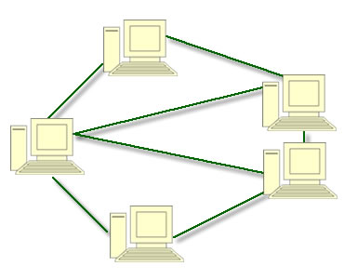
Grafo

Slide 27
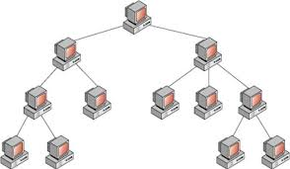
Àrvore
IMPORTANTE
As redes em árvores tem uma facilidade de expansão .Um nó (switch ou hub ) central pode ser ligado com ou outro nó central e assim ir aumentando e expandindo a capacidade da rede.

Slide 28
Árvore
os sinais terão velocidades de propagação diferentes e refletirão os sinais de diferentes maneiras. Por estes motivos, geralmente as redes em árvore vão trabalhar com taxas de transmissão menores do que as redes em barra comum.

Slide 29
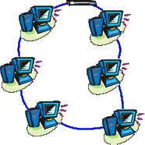
Redes híbridas
IMPORTANTE
Nela podemos encontrar uma mistura de topologias, tais como as de anel, estrela, barra, entre outras interligadas que possuem como características as ligações ponto a ponto e multiponto.

Slide 30
Vantagem
Podem ser interligadas todas as anteriores, em uma mesma rede lógica.

Slide 31
Desvantagem
Possuem custo mais elevado, devido a sua manutenção e administração.
As estruturas mistas são tipos de redes que utilizam características dos dois tipos básicos de redes, a ligação ponto-a-ponto e multiponto, para obter redes mais complexas e com maiores recursos.

Slide 32

Tecnologia de LAN’s
IMPORTANTE
Ethernet
Token Ring
FDDI

Slide 33
Ethernet
IMPORTANTE
É o protocolo de rede mais usado. Utiliza um método de acesso chamado CSMA/CD (Carrier Sense Multiple Access with Collision Detection). Este é um sistema onde cada computador "escuta" o cabo antes de enviar algum dado pela rede, se a rede estiver livre então o computador poderá transmitir. Caso algum outro computador queira transmitir e o cabo já esteja sendo utilizado, então este comutador irá esperar até que o cabo fique desocupado e tentar novamente quando a linha estiver livre.

Slide 34
ocorrerá uma colisão e a rede ficará for por um curtíssimo tempo até que seja liberado o tráfego para então poder transmitir. Entretanto o atraso causado pelas colisões e retransmissões é muito curto e normalmente não faz efeito na velocidade de transmisão na rede. As topologias usadas para este protocolo são do tipo barramento ou estrela. O tipo de cabeamento é de par trançado, coaxial ou fibra ótica e a velocidade de transmissão é de 10 Mbps.
IMPORTANTE

Slide 35
FDDI
IMPORTANTE
FDDI (Fiber Distributed Data Interface), interconecta duas ou mais redes locais, frequentemente cobrindo longas distâncias. O método de acesso envolve a passagem de sinal, usa topologia física de duplo anel. A transmissão ocorre em um dos anéis, entretanto caso uma parada ou quebra ocorra, o sistema mantém a informação automaticamente usando porções do segundo anel para, então criar um anel completo. A maior vantagem no FDDI está na velocidade. Usa somente fibra ótica com velocidade de 100Mbps.

Slide 36
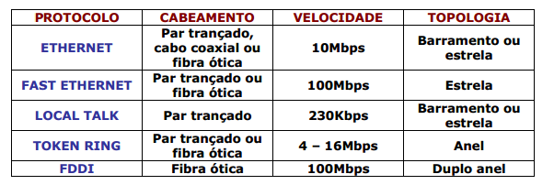
IMPORTANTE

Slide 37
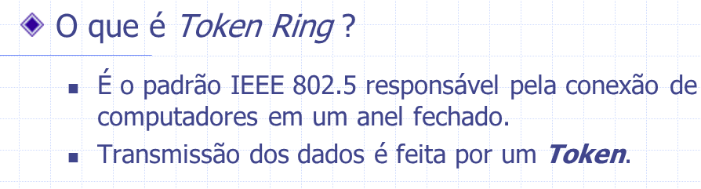
Token Ring
IMPORTANTE

Slide 38
Token Ring
IMPORTANTE
O padrão token ring (passagem de permissão) trabalha em uma forma circular para determinar qual estação tem permissão de que todas as estação da rede tenham a chance de transmitir os dados.

Slide 39
Utilizando esse padrão o computador monitora a rede até que ele veja um padrão de bits denominado permissão. Assim ele envia o pacote de dados que viaja pelo anel até o destino receber na passagem
Utiliza topologia anel com par trançado ou fibra ótica. Devido à crescente popularidade do padrão o uso do Token Ring tem diminuído.
IMPORTANTE

Slide 40
Cascatamento e empilhamento
No cascateamento, a interligação se dá através de uma porta de um equipamento com a outra porta de outro equipamento, sendo a largura de banda limitada à velocidade da porta (10/100/1000 Mbps).
IMPORTANTE

Slide 41
IMPORTANTE
os equipamentos mais novos (incluindo alguns hubs e switches de 10/100 Mbps e TODOS os dispositivos de 1 Gbps ou 10 Gbps) disponibilizam "Auto MDI/MDIX" para automaticamente selecionar a configuração apropriada quando um cabo Ethernet é conectado, de maneira que qualquer porta pode ser utilizada para o cascateamento.

Slide 42
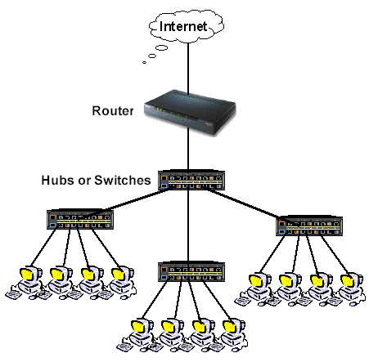

Slide 43
Empilhamento
IMPORTANTE
o empilhamento, a interligação ocorre através de Numa porta específica para empilhamento ("stack") e cada fabricante possui um tipo de interface própria a qual possui velocidade transmissão maior que a velocidade das portas de conexão. Nesse caso, o empilhamento pode ser feito apenas entre equipamentos de um mesmo fabricante. Os equipamentos assim empilhados tornam-se um único equipamento.

Slide 44
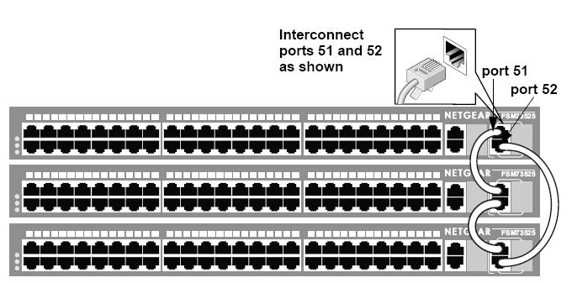
Empilhamento

Slide 45
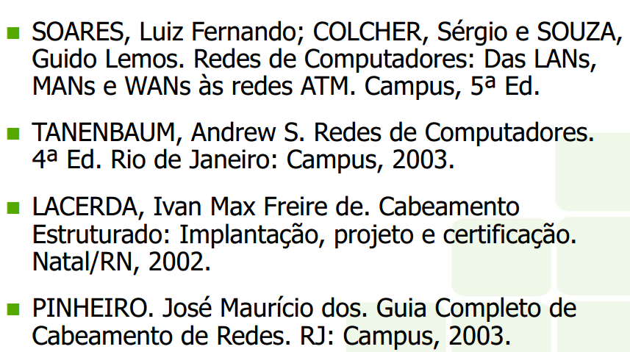
Bibliografia

